Slide 1
正则表达式的应用
《软件设计与实践》

Slide 2
关于正则表达式
Regular Expression
描述文法规则的一个字符串，可用来描述文本的模式。
可用于对文本进行检查、检索、替换。
例如：\w+@\w+(?:\.\w+){1,3}

Slide 3
关于正则表达式
元字符——表示特定类型的字符，如： . 表示除换行符之外的任意一个字符 \b 表示单词分界 \d 表示一位数字(0~9) \w 表示任意一个文字、数字、下划线 \s 表示任意一个空白符（空格、制表符、换行符） ^ 表示字符串开始 $ 表示字符串结束

Slide 4
元字符 | 描述
\ | 将下一个字符标记符、或一个向后引用、或一个八进制转义符。例如，“\\n”匹配\n。“\n”匹配换行符。序列“\\”匹配“\”而“\(”则匹配“(”。即相当于多种编程语言中都有的“转义字符”的概念。
^ | 匹配输入字符串的开始位置。如果设置了RegExp对象的Multiline属性，^也匹配“\n”或“\r”之后的位置。
$ | 匹配输入字符串的结束位置。如果设置了RegExp对象的Multiline属性，$也匹配“\n”或“\r”之前的位置。
* | 匹配前面的子表达式任意次。例如，zo*能匹配“z”，“zo”以及“zoo”。*等价于{0,}。
+ | 匹配前面的子表达式一次或多次(大于等于1次）。例如，“zo+”能匹配“zo”以及“zoo”，但不能匹配“z”。+等价于{1,}。
? | 匹配前面的子表达式零次或一次。例如，“do(es)?”可以匹配“do”或“does”中的“do”。?等价于{0,1}。
{n} | n是一个非负整数。匹配确定的n次。例如，“o{2}”不能匹配“Bob”中的“o”，但是能匹配“food”中的两个o。
{n,} | n是一个非负整数。至少匹配n次。例如，“o{2,}”不能匹配“Bob”中的“o”，但能匹配“foooood”中的所有o。“o{1,}”等价于“o+”。“o{0,}”则等价于“o*”。
{n,m} | m和n均为非负整数，其中n<=m。最少匹配n次且最多匹配m次。例如，“o{1,3}”将匹配“fooooood”中的前三个o。“o{0,1}”等价于“o?”。请注意在逗号和两个数之间不能有空格。
? | 当该字符紧跟在任何一个其他限制符（*,+,?，{n}，{n,}，{n,m}）后面时，匹配模式是非贪婪的。非贪婪模式尽可能少的匹配所搜索的字符串，而默认的贪婪模式则尽可能多的匹配所搜索的字符串。例如，对于字符串“oooo”，“o+?”将匹配单个“o”，而“o+”将匹配所有“o”。
.点 | 匹配除“\r\n”之外的任何单个字符。要匹配包括“\r\n”在内的任何字符，请使用像“[\s\S]”的模式。
(pattern) | 匹配pattern并获取这一匹配。所获取的匹配可以从产生的Matches集合得到，在VBScript中使用SubMatches集合，在JScript中则使用$0…$9属性。要匹配圆括号字符，请使用“\(”或“\)”。
x|y | 匹配x或y。例如，“z|food”能匹配“z”或“food”或"zood"(此处请谨慎)。“(z|f)ood”则匹配“zood”或“food”。
[xyz] | 字符集合。匹配所包含的任意一个字符。例如，“[abc]”可以匹配“plain”中的“a”。
[^xyz] | 负值字符集合。匹配未包含的任意字符。例如，“[^abc]”可以匹配“plain”中的“plin”。
[a-z] | 字符范围。匹配指定范围内的任意字符。例如，“[a-z]”可以匹配“a”到“z”范围内的任意小写字母字符。 注意:只有连字符在字符组内部时,并且出现在两个字符之间时,才能表示字符的范围; 如果出字符组的开头,则只能表示连字符本身.
[^a-z] | 负值字符范围。匹配任何不在指定范围内的任意字符。例如，“[^a-z]”可以匹配任何不在“a”到“z”范围内的任意字符。
\b | 匹配一个单词边界，也就是指单词和空格间的位置（即正则表达式的“匹配”有两种概念，一种是匹配字符，一种是匹配位置，这里的\b就是匹配位置的）。例如，“er\b”可以匹配“never”中的“er”，但不能匹配“verb”中的“er”。
\B | 匹配非单词边界。“er\B”能匹配“verb”中的“er”，但不能匹配“never”中的“er”。
\d | 匹配一个数字字符。等价于[0-9]。
\D | 匹配一个非数字字符。等价于[^0-9]。
\n | 匹配一个换行符。等价于\x0a和\cJ。
\r | 匹配一个回车符。等价于\x0d和\cM。
\s | 匹配任何不可见字符，包括空格、制表符、换页符等等。等价于[ \f\n\r\t\v]。
\S | 匹配任何可见字符。等价于[^ \f\n\r\t\v]。
\t | 匹配一个制表符。等价于\x09和\cI。
\w | 匹配包括下划线的任何单词字符。类似但不等价于“[A-Za-z0-9_]”，这里的"单词"字符使用Unicode字符集。
\W | 匹配任何非单词字符。等价于“[^A-Za-z0-9_]”。
\< \> | 匹配词（word）的开始（\<）和结束（\>）。例如正则表达式\<the\>能够匹配字符串"for the wise"中的"the"，但是不能匹配字符串"otherwise"中的"the"。注意：这个元字符不是所有的软件都支持的。
\( \) | 将 \( 和 \) 之间的表达式定义为“组”（group），并且将匹配这个表达式的字符保存到一个临时区域（一个正则表达式中最多可以保存9个），它们可以用 \1 到\9 的符号来引用。
| | 将两个匹配条件进行逻辑“或”（Or）运算。例如正则表达式(him|her) 匹配"it belongs to him"和"it belongs to her"，但是不能匹配"it belongs to them."。注意：这个元字符不是所有的软件都支持的。
+ | 匹配1或多个正好在它之前的那个字符。例如正则表达式9+匹配9、99、999等。注意：这个元字符不是所有的软件都支持的。
? | 匹配0或1个正好在它之前的那个字符。注意：这个元字符不是所有的软件都支持的。
{i} {i,j} | 匹配指定数目的字符，这些字符是在它之前的表达式定义的。例如正则表达式A[0-9]{3} 能够匹配字符"A"后面跟着正好3个数字字符的串，例如A123、A348等，但是不匹配A1234。而正则表达式[0-9]{4,6} 匹配连续的任意4个、5个或者6个数字

Slide 5
关于正则表达式
正则表达式示例：
身份证号： ^\d{17}[0-9A-Z]$ ^(\d{6})(\d{4})(\d\d)(\d\d)(\d{3})([0-9A-Z])$
IP地址： ^(\d{1,3})\.(\d{1,3})\.(\d{1,3})$ ^(25[0-5]|2[0-4][0-9]|[0-1][0-9]{2}|[1-9][0-9]|[1-9])\.(25[0-5]|2[0-4][0-9]|[0-1][0-9]{2}|[1-9][0-9]|[1-9])\.(25[0-5]|2[0-4][0-9]|[0-1][0-9]{2}|[1-9][0-9]|[1-9])\.(25[0-5]|2[0-4][0-9]|[0-1][0-9]{2}|[1-9][0-9]|[1-9])$

Slide 6
练习01：体验正则表达式
在任意一个支持正则表达式的文本编辑器中，尝试用正则表达式进行文本检索和替换。 如：在一篇文章中，找出是否包含IP地址。
使用在线工具练习正则表达式的编写。
http://regex101.com
http://tool.oschina.net/regex/

Slide 7
.Net 中的正则表达式应用
正则表达式引擎
System.Text.RegulaExpression命名空间
Regex类

Slide 8
using System;
using System.Text.RegularExpressions;
namespace RegexLesson01
{
class Program
{
static void Main(string[] args)
{
Console.Write("请输入测试文本：");
string aText = Console.ReadLine();
Console.Write("请输入正则表达式：");
string aPattern = Console.ReadLine();
Regex aRegex = new Regex(aPattern);
// 检测
if (!aRegex.IsMatch(aText))
Console.WriteLine("检测不通过！");
else
{
Console.WriteLine("检测通过！");
Console.WriteLine("显示首个匹配……");
ShowMatch(aRegex.Match(aText));
Console.WriteLine("显示全部匹配……");
MatchCollection aMatches = aRegex.Matches(aText);
foreach (Match aMatch in aMatches)
{
ShowMatch(aMatch);
}
}
Console.WriteLine("Press RETURN to exit...");
Console.ReadLine();
}
private static void ShowMatch(Match aMatch)
{
// 整体提取
if (aMatch.Success)
Console.WriteLine($"匹配结果：{aMatch.Value}");
// 局部提取
foreach (Group aGroup in aMatch.Groups)
{
Console.WriteLine($" Group: {aGroup.Value}");
}
}
}
}

Slide 9
练习02：可筛选的文本查看器
编写一个文本查看程序，可以打开一个文本文件，以行为单位显示在界面上。
可以指定以正则表达式方式指定筛选条件，决定要查看的内容或要屏蔽的内容。

Slide 10
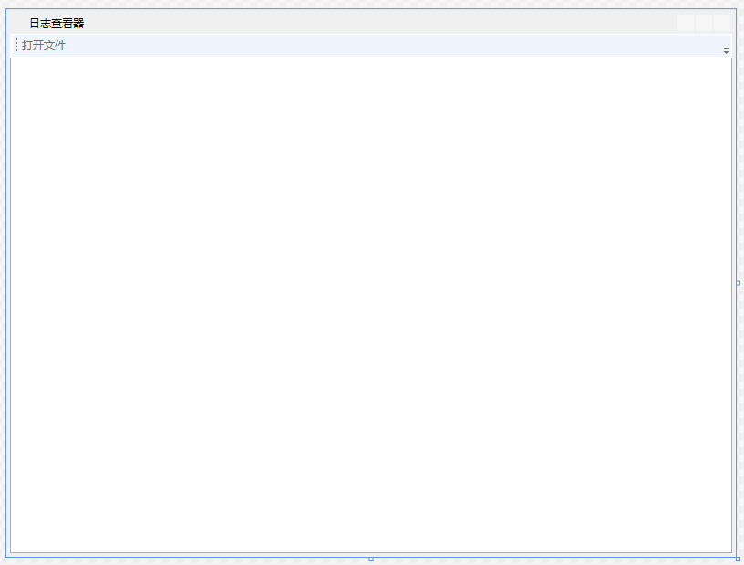
MainWindow.xaml
<Window x:Class="RegexLesson02.MainWindow"
xmlns="http://schemas.microsoft.com/winfx/2006/xaml/presentation"
xmlns:x="http://schemas.microsoft.com/winfx/2006/xaml"
xmlns:d="http://schemas.microsoft.com/expression/blend/2008"
xmlns:mc="http://schemas.openxmlformats.org/markup-compatibility/2006"
xmlns:local="clr-namespace:RegexLesson02"
mc:Ignorable="d"
Title="日志查看器" Height="600" Width="800">
<Window.Resources>
<RoutedCommand x:Key="Load" />
</Window.Resources>
<Window.CommandBindings>
<CommandBinding Command="{StaticResource Load}" Executed="OnLoad_Executed" CanExecute="OnLoad_CanExecute" />
</Window.CommandBindings>
<DockPanel>
<ToolBar DockPanel.Dock="Top">
<Button Content="打开文件" Command="{StaticResource Load}" />
</ToolBar>
<ListBox ItemsSource="{Binding FilteredTexts}" x:Name="lstTexts" />
</DockPanel>
</Window>

Slide 11
MainModel.cs
using System.Collections.Generic;
using System.ComponentModel;
using System.IO;
using System.Text.RegularExpressions;
namespace RegexLesson02
{
class MainModel : INotifyPropertyChanged
{
public void Load(string aFileName)
{
string[] aLines = File.ReadAllLines(aFileName);
SourceTexts = aLines;
}
public string[] SourceTexts
{
get { return _SourceTexts; }
set
{
if (_SourceTexts == value) return;
_SourceTexts = value;
OnPropertyChanged(nameof(SourceTexts));
}
}
private string[] _SourceTexts;
private void OnPropertyChanged(string aPropertyName)
{
PropertyChanged?.Invoke(this, new PropertyChangedEventArgs(aPropertyName));
}
public event PropertyChangedEventHandler PropertyChanged;
}
}

Slide 12
MainWindow.cs
using System;
using System.Windows;
using Microsoft.Win32;
using System.Windows.Input;
namespace RegexLesson02
{
/// <summary>
/// MainWindow.xaml 的交互逻辑
/// </summary>
public partial class MainWindow : Window
{
public MainWindow()
{
InitializeComponent();
_Model = new MainModel();
this.DataContext = _Model;
}
private MainModel _Model;
private void OnLoad_Executed(object sender, ExecutedRoutedEventArgs e)
{
OpenFileDialog aDlg = new OpenFileDialog();
if (aDlg.ShowDialog() != true) return;
try
{
_Model.Load(aDlg.FileName);
}
catch (Exception ex)
{
MessageBox.Show(ex.Message);
}
}
private void OnLoad_CanExecute(object sender, CanExecuteRoutedEventArgs e)
{
e.CanExecute = true;
}
}
}

Slide 13
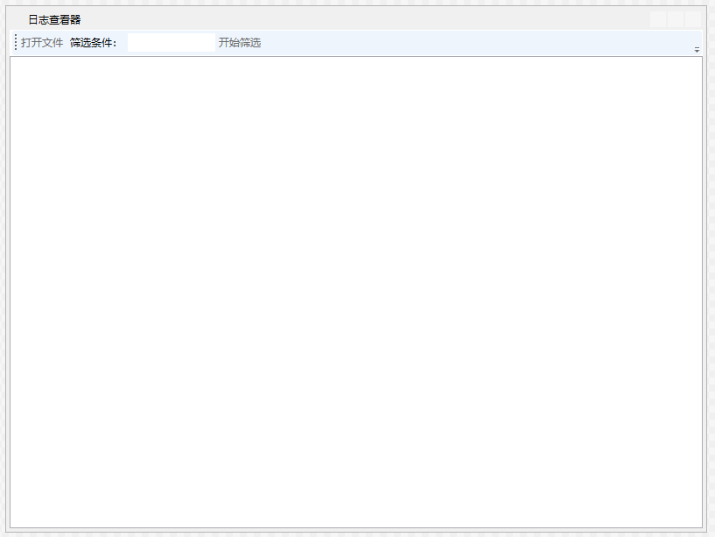
MainWindow.xaml
<Window x:Class="RegexLesson02.MainWindow"
xmlns="http://schemas.microsoft.com/winfx/2006/xaml/presentation"
xmlns:x="http://schemas.microsoft.com/winfx/2006/xaml"
xmlns:d="http://schemas.microsoft.com/expression/blend/2008"
xmlns:mc="http://schemas.openxmlformats.org/markup-compatibility/2006"
xmlns:local="clr-namespace:RegexLesson02"
mc:Ignorable="d"
Title="日志查看器" Height="600" Width="800">
<Window.Resources>
<RoutedCommand x:Key="Load" />
<RoutedCommand x:Key="StartFilter" />
</Window.Resources>
<Window.CommandBindings>
<CommandBinding Command="{StaticResource Load}" Executed="OnLoad_Executed" CanExecute="OnLoad_CanExecute" />
<CommandBinding Command="{StaticResource StartFilter}" Executed="OnStartFilter_Executed" CanExecute="OnStartFilter_CanExecute" />
</Window.CommandBindings>
<DockPanel>
<ToolBar DockPanel.Dock="Top">
<Button Content="打开文件" Command="{StaticResource Load}" />
<Label Content="筛选条件：" />
<TextBox Text="{Binding Pattern}" MinWidth="100" />
<Button Content="开始筛选" Command="{StaticResource StartFilter}" />
</ToolBar>
<ListBox ItemsSource="{Binding FilteredTexts}" x:Name="lstTexts" />
</DockPanel>
</Window>

Slide 14
MainModel.cs
public List<string> FilteredTexts
{
get { return _FilteredTexts; }
private set
{
if (_FilteredTexts == value) return;
_FilteredTexts = value;
OnPropertyChanged(nameof(FilteredTexts));
}
}
private List<string> _FilteredTexts;
public string Pattern
{
get { return _Pattern; }
set
{
if (_Pattern == value) return;
_Pattern = value;
OnPropertyChanged(nameof(Pattern));
}
}
private string _Pattern;

Slide 15
MainModel.cs
public string[] SourceTexts
{
get { return _SourceTexts; }
set
{
if (_SourceTexts == value) return;
_SourceTexts = value;
DoFilter();
OnPropertyChanged(nameof(SourceTexts));
}
}
private string[] _SourceTexts;
public void DoFilter()
{
if (string.IsNullOrEmpty(Pattern))
{
FilteredTexts = new List<string>(SourceTexts);
}
else
{
Regex aRegex = new Regex(Pattern);
List<string> aLines = new List<string>();
foreach (string aLine in SourceTexts)
{
if (aRegex.IsMatch(aLine))
aLines.Add(aLine);
}
FilteredTexts = aLines;
}
}

Slide 16
MainWindow.cs
private void OnStartFilter_Executed(object sender, ExecutedRoutedEventArgs e)
{
try
{
_Model.DoFilter();
}
catch (Exception ex)
{
MessageBox.Show(ex.Message);
}
}
private void OnStartFilter_CanExecute(object sender, CanExecuteRoutedEventArgs e)
{
e.CanExecute = true;
}

Slide 17
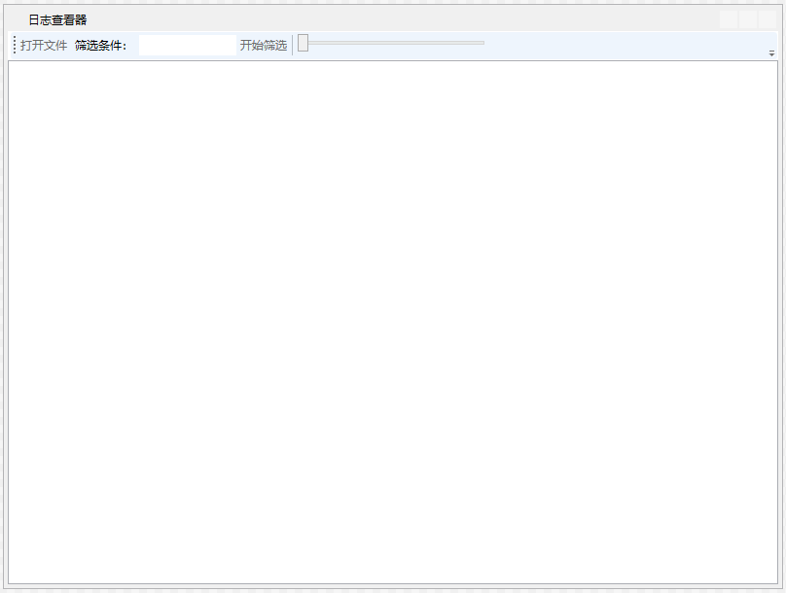
<Window x:Class="RegexLesson02.MainWindow"
xmlns="http://schemas.microsoft.com/winfx/2006/xaml/presentation"
xmlns:x="http://schemas.microsoft.com/winfx/2006/xaml"
xmlns:d="http://schemas.microsoft.com/expression/blend/2008"
xmlns:mc="http://schemas.openxmlformats.org/markup-compatibility/2006"
xmlns:local="clr-namespace:RegexLesson02"
mc:Ignorable="d"
Title="日志查看器" Height="600" Width="800">
<Window.Resources>
<RoutedCommand x:Key="Load" />
<RoutedCommand x:Key="StartFilter" />
</Window.Resources>
<Window.CommandBindings>
<CommandBinding Command="{StaticResource Load}" Executed="OnLoad_Executed" CanExecute="OnLoad_CanExecute" />
<CommandBinding Command="{StaticResource StartFilter}" Executed="OnStartFilter_Executed" CanExecute="OnStartFilter_CanExecute" />
</Window.CommandBindings>
<DockPanel>
<ToolBar DockPanel.Dock="Top">
<Button Content="打开文件" Command="{StaticResource Load}" />
<Label Content="筛选条件：" />
<TextBox Text="{Binding Pattern}" MinWidth="100" />
<Button Content="开始筛选" Command="{StaticResource StartFilter}" />
<Separator />
<Slider Minimum="9" Maximum="200" Value="{Binding ElementName=lstTexts,Path=FontSize}" Width="200" />
</ToolBar>
<ListBox ItemsSource="{Binding FilteredTexts}" x:Name="lstTexts" />
</DockPanel>
</Window>

Slide 18
练习03：正则表达式测试器
编写一个用于测试和验证正则表达式的程序。
可以输入正则表达式、替换表达式和测试文本，测试正则表达式在测试文本上的匹配结果、提取结果和替换结果。

